Slide 1
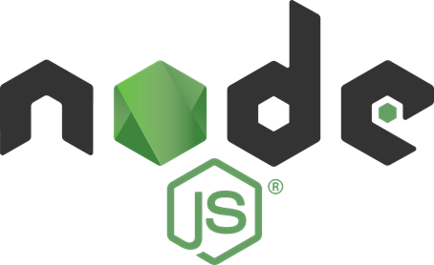
Desarrollo Fullstack

Slide 2
Les damos la bienvenida
Vamos a comenzar a grabar la clase

Slide 3
Clase 25
Clase 26
Clase 27
Node JS
Módulos
Node Package Manager
Servidor Web Node Nativo
Enviar Texto
Enviar Archivos
Express JS
Express JS
Express Generator
Servidor Estático con Node
Node JS
Request y Response
GET
Rutas Parte I
Path Params
Query Params

Slide 4
NODE JS
Express

Slide 5
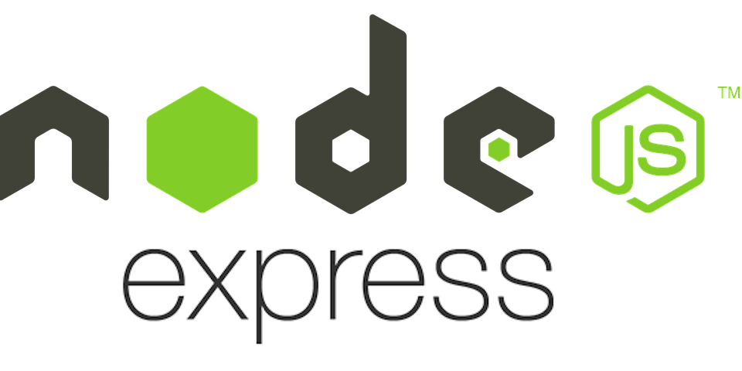
Un framework a la medida.

Slide 6
Frameworks Node
Montar un server de forma nativa con Node para proyectos robustos resulta algo tedioso y difícil de escalar.
Por eso existen diversos Frameworks de Node como HapiJS, Koa, NestJS o Express, entre otros.
Este último es el más popular y actualmente se encuentra bajo el soporte de la OpenJS Foundation.
https://openjsf.org/about/

Slide 7
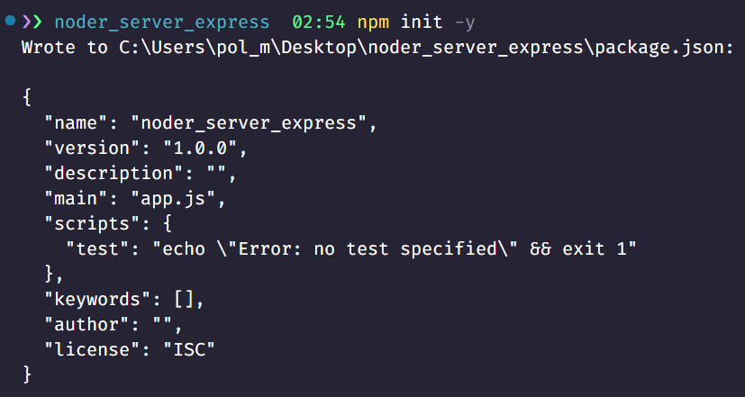
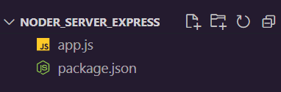
Express JS
Es un framework de aplicaciones web NODE mínimo y flexible.
Posee miles métodos y middlewares para programas HTTP que facilitan la creación de una API sólida de forma rápida y sencilla.
Una de las ventajas de Express es que nos permite levantar un servidor web muy fácilmente.
Pero antes de eso, debemos preparar nuestro proyecto para trabajar con librerías.
En la terminal corremos el comando:
npm init -y

Slide 8
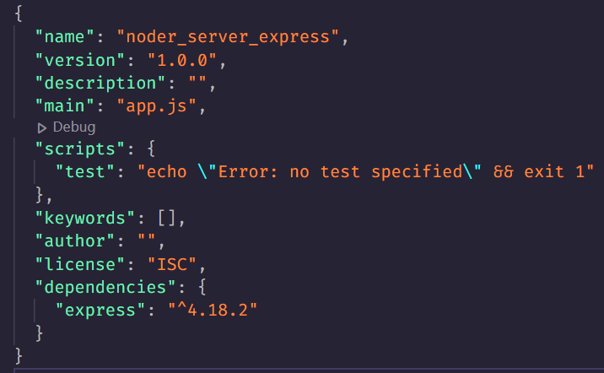
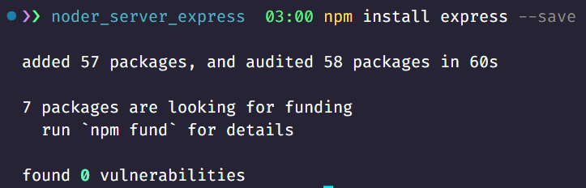
Express JS
Ahora nos toca instalar Express mediante npm:
npm install express --save
El flag --save indica que debe registrar la dependencia y sus subdependencias actualizadas.
Vemos en el package.json que contamos con una lista de dependencias con express en la versión que acaba de instalar.

Slide 9
Ya tenemos Express instalado.
¡Es momento de crear un nuevo server!

Slide 10
Servidor Estático con Express
Borramos el contenido de nuestro archivo app.js e importamos el módulo de express.
Luego ejecutamos la función express(); y la guardamos en una variable llamada app.
const express = require('express');
const app = express();

Slide 11
Servidor Estático con Express
Una vez importado el módulo y ejecutada una instancia de express tenemos que definir el puerto que va a estar escuchando nuestro servidor y configurar nuestra primera ruta con la respuesta a su petición:
const port = 3000;
app.get("/", (req, res) => {
res.send('Hola Mundo!');
});
app.listen(port, () => {
console.log(`Example app listening at http://localhost:${port}`);
});
El método get de app escuchará las peticiones a la ruta / a través del método HTTP GET y responderá el texto citado.
El método listen recibe un parámetro port con el puerto donde correrá el server y un callback que en este caso lo usamos para enviar un mensaje por consola.

Slide 12
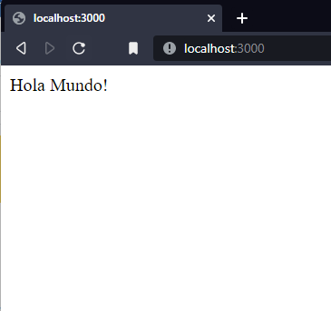
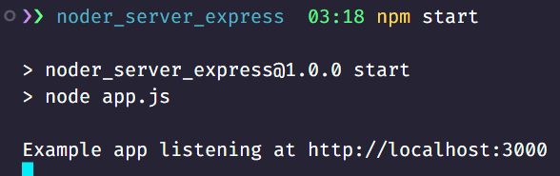
Servidor Estático con Express
Para ejecutar nuestro servidor podemos hacerlo igual que antes mediante la terminal con node app.js o definiendo un script para ello en nuestro archivo package.json:
"scripts": {
"test": "echo \"Error: no test specified\" && exit 1",
"start": "node app.js"
},

Slide 13
De esta manera podemos devolver un texto o un archivo estático que responda a una ruta específica mediante el método GET

Slide 14
Express Generator
Es otra forma de instalar Express con un boilerplate ya configurado.
Para poder usar este comando, hay que instalar express generator en nuestra PC de forma global:

Slide 15
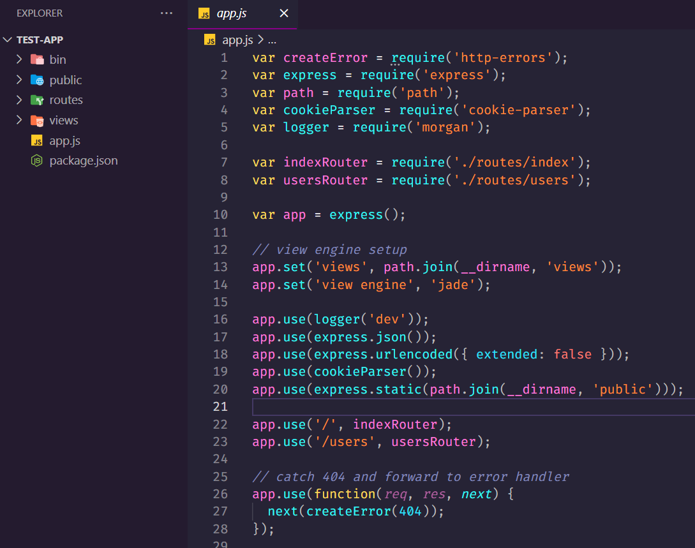
Express Generator
Una vez instalado podemos correr el comando:
Esto nos creará un proyecto nuevo en una carpeta llamada “test-app” con una serie de archivos y carpetas ya preparados para comenzar a desarrollar nuestra app.
De esta manera tenemos nos ahorramos la configuración básica de express
*No olvidar correr el comando npm install para instalar todas las dependencias necesarias.
express test-app

Slide 16
Ya sabemos crear un servidor con Express, es momento de profundizar un poco más.

Slide 17
Archivos Estáticos
La clase pasada hablamos sobre los servidores estáticos y dinámicos.
Veamos cómo podemos con Express definir una carpeta que sirva archivos tal como lo haría un servidor estático.
Pero antes un paso súper necesario, nodemon...

Slide 18

Nodemon
Esta librería nos ayuda recargando el servidor frente a cada cambio, sin tener que hacerlo manualmente.
La instalamos como dependencia de desarrollo:
npm install -D nodemon
* Las dependencias de desarrollo son aquellas que solo se utilizarán mientras creamos el proyecto.
Una vez lista, modificamos ligeramente el script de nuestro package.json por:
"scripts": {
"start": "nodemon app.js"
}

Slide 19
Node v18+
Desde la versión 18 de NODE no se necesita instalar Nodemon ya que el mismo programa cuenta con una funcionalidad propia para recargar nuestro servidor, el flag --watch.
"scripts": {
"start": "node --watch app.js"
}
Al ser una feature tan reciente y dado que no todas las PCs son compatibles con la última versión, por el momento se puede trabajar con Nodemon.

Slide 20
Ahora sigamos con los archivos estáticos.

Slide 21
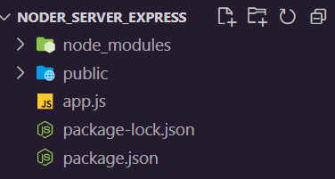
Carpeta public
Lo primero es crear una carpeta public.
Allí irán todos los archivos que deberán ser enviados tal como fueron alojados.
Luego en nuestro archivo app.js agregaremos la ruta a esta carpeta, indicando a Express de que se trata.
app.use(express.static('public'));
El método .use() es un middleware, concepto que veremos más adelante.
Por el momento debemos saber que nos permite interceptar lo que se ejecute dentro antes que la derivación de nuestras rutas.

Slide 22
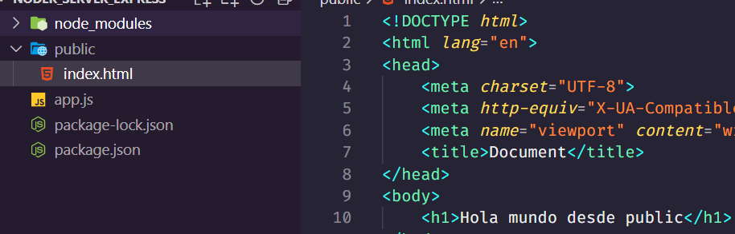
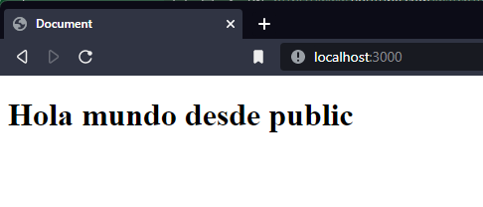
Archivos estáticos
Ahora creamos un archivo index.html y accedemos a la ruta http://localhost:3000
¡Magia! Nos devuelve nuestro archivo HTML.

Slide 23
Así como index.html, podemos devolver cualquier recurso a través de su ruta.
Hablando de rutas...

Slide 24
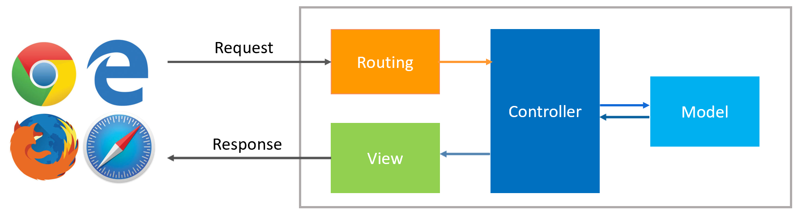
Rutas
El cliente buscará acceder al contenido NO ESTÁTICO de nuestro Backend a través de peticiones HTTP a diferentes rutas o endpoints configurados en nuestra aplicación.

Slide 25
Rutas
Nuestras rutas serán definidas en Express de la siguiente manera:
app.get('/nosotros', (req, res) => {
res.sendFile(__dirname + './nosotros.html');
})
El método get de app escuchará las peticiones a la ruta /nosotros a través del método HTTP GET y responderá el archivo solicitado.
*la variable app de express puede escuchar a todos los métodos HTTP, entre ellos GET, POST, PATCH, PUT y DELETE, entre otros.
__dirname nos permite tomar como referencia el lugar actual de nuestro archivo dentro del servidor y llegar a un recurso desde esa ruta.

Slide 26
Pero dejemos eso para la próxima clase.

Slide 27
No te olvides de dar el presente

Slide 28
Recordá:
Revisar la Cartelera de Novedades.
Hacer tus consultas en el Foro.
Todo en el Aula Virtual.

Slide 29
Gracias

